Slide 1

TO(兔)BE(必)
暴富有财
2023兔年元旦/春节主题游园会/嘉年华

Slide 2

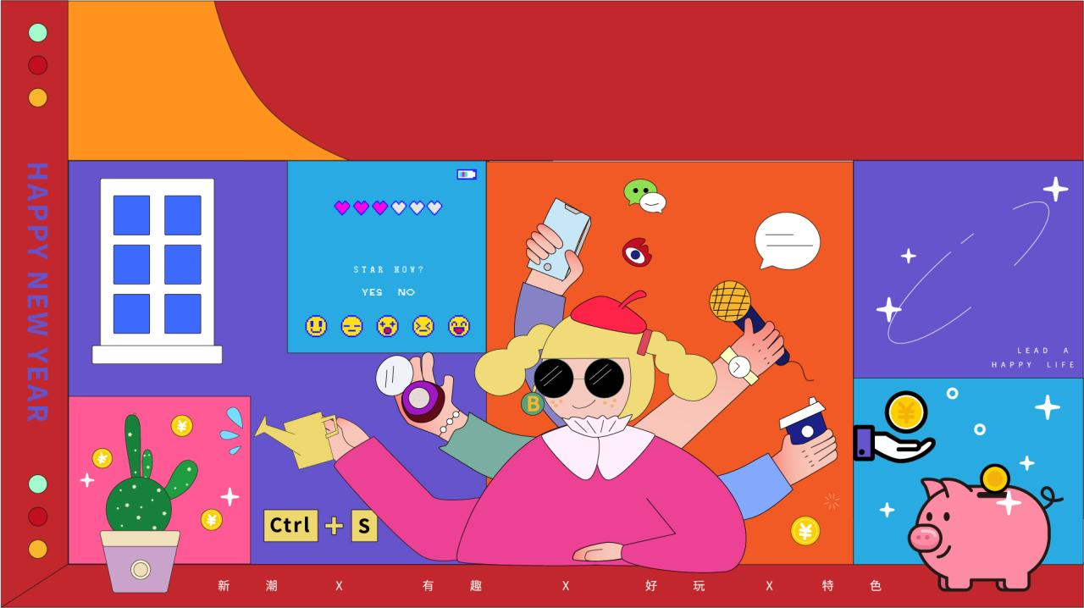


CONTENT
01
02
活动思考
氛围包装
03
04
活动内容
执行保障
THE YEAR END REVIEW AND NEW YEAR PLAN

Slide 3

HAPPY
NEW
YEAR
PART 01
活动概况
2023兔年元旦/春节主题游园会

Slide 4

疫情当下，生活中，难免遇到现金不足的困境
此时如果有一张“机会卡”
说不定就能翻转命运
当然努力必然不是白费的
经济的独立，才是自信的开始
那是我们一直都梦想的成功喜悦

Slide 5
何以解忧
TO(兔)BE(必)暴富
CHINA TRENDY
大亨兔有钱先生亲自准备了
TO BE“暴富有财”的机会
新的一年啥也不说了，一定要狠狠爱自己~
您的好运正在派件中，一起感受他的人生巅峰时刻吧！

Slide 6
OBJECTIVE
活动概况
活动主题：TO(兔)BE(必)暴富有财
——2023兔年元旦/春节主题游园会/嘉年华
活动时间：2023年1月-2月
活动地点：某商业地产、住宅地产项目营销中心
活动内容：萌兔新致富之旅

Slide 7
OBJECTIVE
活动目的
品牌层面的提升
助力兔年元旦、春节节点，做一场有创意的主题活动，提升项目知名度和美誉度。
制造活动氛围和人气
提升营销中心人气，增加品牌美誉度，制造氛围促进成交。
扩大品牌传播影响力
通过本次活动嫁接宣发平台进行广泛宣传，再次拉动销售和宣传力度，
进行口口相传，持续为项目挖掘新客户。

Slide 8
TO(兔)BE(必)暴富有财
暴富
好运
常乐
钱兔无量
兔运当头
兔个乐呵
不劳而富屋、潮流账单、大富翁转盘、第一桶金、暴富池、首富银行···2023钱兔无量，让你一夜暴富！
新年TO签、脱单锦鲤、一片曙光、霉运粉碎机、好运货柜、好运占卜星···2023兔运当头，让你时来运转！
兔个乐呵、发奋兔强、扬眉兔气、百兽送福、开疆拓兔、感恩兔报···，2023兔个乐呵，让你兔围而出！
2023一起TO(兔)BE(必)暴富有财！

Slide 9
HAPPY
NEW
YEAR
PART 04
氛围包装
2023兔年元旦/春节主题游园会

Slide 10
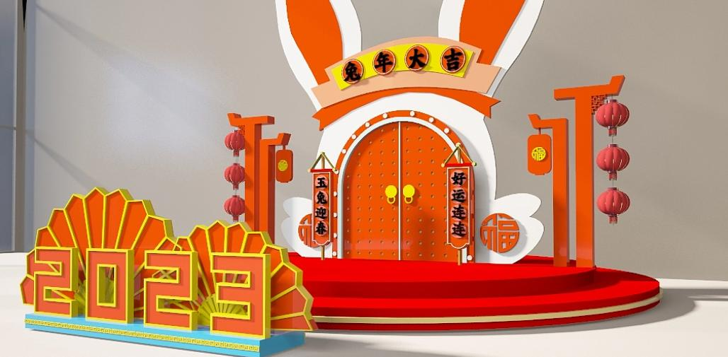
活动内容-兔临春境
2023兔年元旦/春节主题包装和嘉年华
THE YEAR END REVIEW AND NEW YEAR PLAN
新的一年，现场结合兔年元素，设置主题新年迎宾美陈，增加新年氛围。

Slide 11

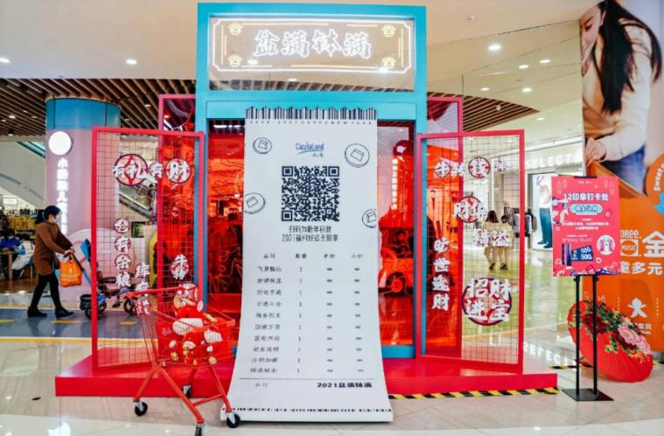
活动内容-暴富清单
2023兔年元旦/春节主题包装和嘉年华
THE YEAR END REVIEW AND NEW YEAR PLAN
活动前征集暴富之路的经验方法，现场设置暴富清单，为大家的暴富之路添砖添瓦。

Slide 12
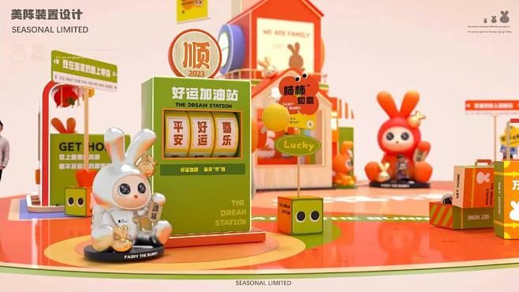
活动内容-好运加油站
2023兔年元旦/春节主题包装和嘉年华
THE YEAR END REVIEW AND NEW YEAR PLAN
现场来宾，按下好运按钮，出现随机寓意好的词汇，吸引来宾现场合影留念。

Slide 13

活动内容-守株待兔
2023兔年元旦/春节主题包装和嘉年华
结合时下最流行路牌美陈，设置欢迎归家主题堆头，吸引外地返家的客户在此合影留念。
THE YEAR END REVIEW AND NEW YEAR PLAN

Slide 14
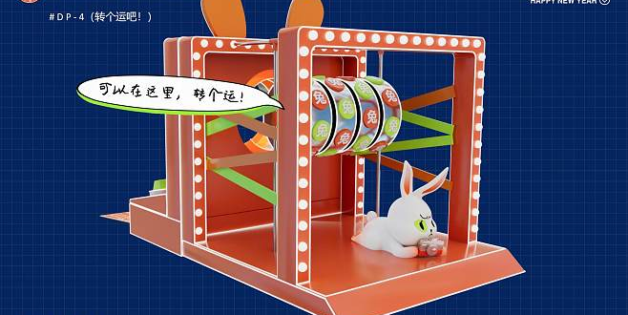
活动内容-时来运转
2023兔年元旦/春节主题包装和嘉年华
设置时来运转装置，转动把手，随机展示新年兔子，根据兔子的颜色个数，兑换新年礼品，营造喜庆吉祥的中国年氛围。
THE YEAR END REVIEW AND NEW YEAR PLAN

Slide 15
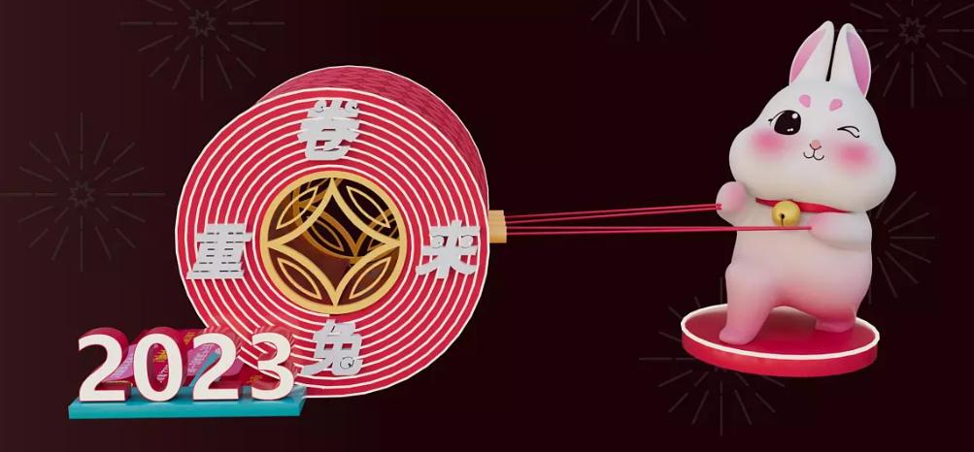
活动内容-卷兔重来
2023兔年元旦/春节主题包装和嘉年华
THE YEAR END REVIEW AND NEW YEAR PLAN

Slide 16
HAPPY
NEW
YEAR
PART 04
活动内容
2023兔年元旦/春节主题游园会

Slide 17
TO(兔)BE(必)暴富有财
暴富
好运
常乐
钱兔无量
兔运当头
兔个乐呵
2023一起TO(兔)BE(必)暴富有财！

Slide 18
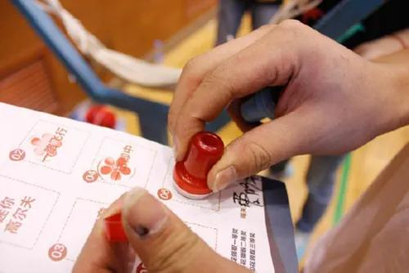
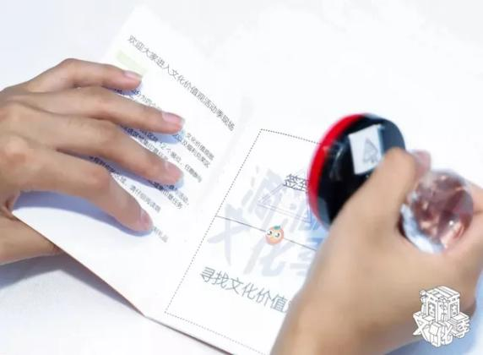
活动内容-参与形式
2023兔年元旦/春节主题包装和嘉年华
THE YEAR END REVIEW AND NEW YEAR PLAN
到场来宾现场转发活动信息，领取致富密码本，参与暴富打卡、好运体验和常乐挑战，集合印章，后期凭印章数兑换礼品。

Slide 19
HAPPY
NEW
YEAR
暴富
钱兔无量

Slide 20
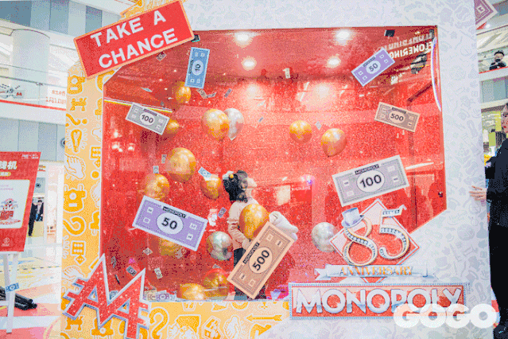
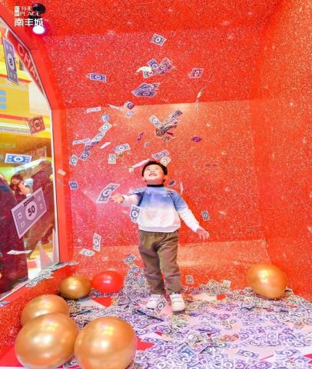
活动内容-不劳而富屋
2023兔年元旦/春节主题包装和嘉年华
THE YEAR END REVIEW AND NEW YEAR PLAN
当抓钱机内洒下漫天的大亨币,是时候展现你超灵敏的反应能力了,抓到的钱越多，你就能拥有更多财富,天上“掉钱”的好事可是难得一见,还不赶紧抓住机会

Slide 21


活动内容-潮流账单
2023兔年元旦/春节主题包装和嘉年华
THE YEAR END REVIEW AND NEW YEAR PLAN
财神爷是财气福气的象征，招财进宝，迎财纳福，现场派发恭喜发财糖果，过个喜庆吉祥的中国年。

Slide 22


活动内容-首富银行
2023兔年元旦/春节主题包装和嘉年华
THE YEAR END REVIEW AND NEW YEAR PLAN
对当代年轻人来说， 除了没钱，其他东西都很富余。虾球竟无力反驳！谁都有过暴富梦：埋进钞票里，被钱袋砸醒， 喷钞机在手，天下我有！

Slide 23

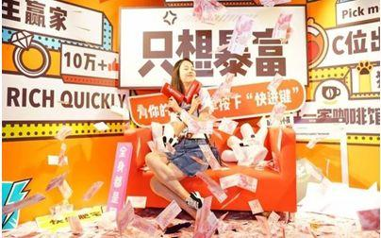
活动内容-暴富池
2023兔年元旦/春节主题包装和嘉年华
THE YEAR END REVIEW AND NEW YEAR PLAN
何以解忧，唯有暴富,徜徉在金光璀璨的房间,怎么拍都有大片特效加持,许下暴富愿望，做幸运锦鲤

Slide 24
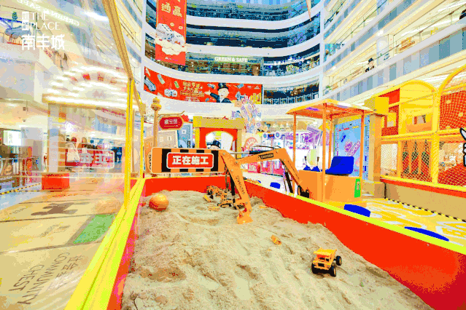
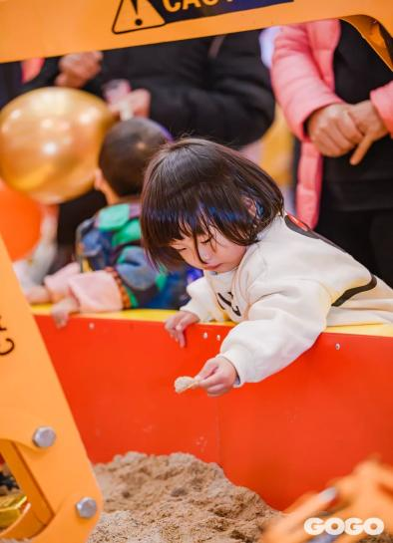
活动内容-第一桶金
2023兔年元旦/春节主题包装和嘉年华
THE YEAR END REVIEW AND NEW YEAR PLAN
据说地产大亨先生在沙池中,藏了许多财富,快来操控遥控挖掘机,看看你的新年第一份宝藏是什么吧
话说“技多不压身”,看来想要赚得第一桶金,还需要点挖掘机的技术才行

Slide 25
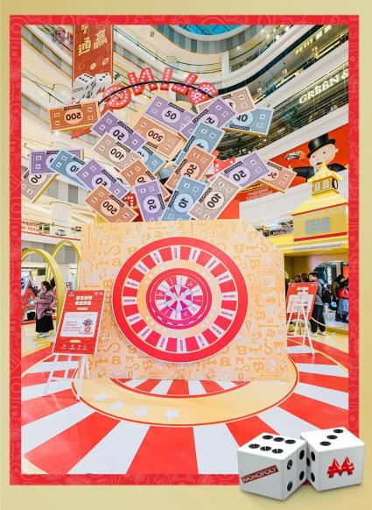
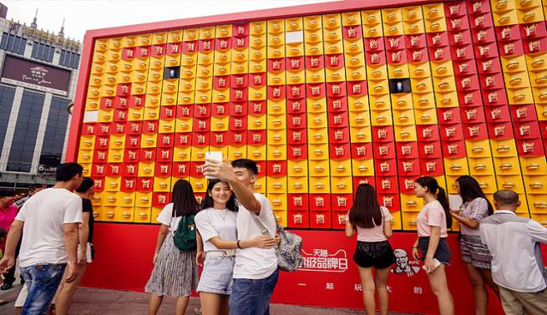
活动内容-大富翁转盘
2023兔年元旦/春节主题包装和嘉年华
THE YEAR END REVIEW AND NEW YEAR PLAN
如果觉得财富还不够
那就到幸运转盘这里试一试手气吧
只要集齐每一站的游戏印戳后
就能来这里 免费体验一把哦

Slide 26
HAPPY
NEW
YEAR
好运
兔运当头

Slide 27
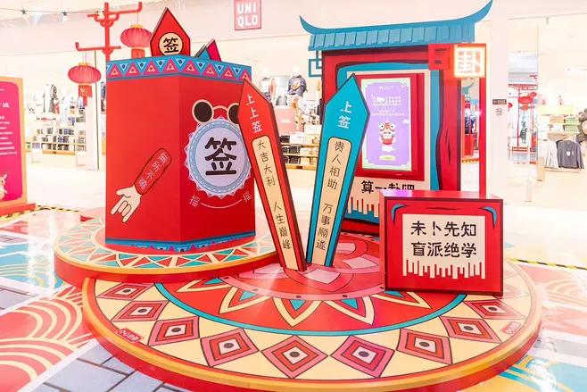
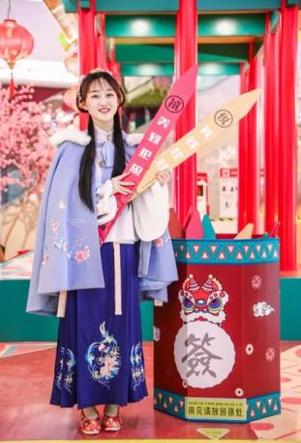
活动内容-新年TO签
2023兔年元旦/春节主题包装和嘉年华
THE YEAR END REVIEW AND NEW YEAR PLAN
新年福签业主专属福利，新年新气象，新年抽福签，大展宏图，业主到访即可抽取新年TO签

Slide 28

活动内容-锦鲤大王
2023兔年元旦/春节主题包装和嘉年华
来锦鲤大王这里打个卡，祈祷 桃花好运来，努力 告别单身， 从此柠檬树下没有我！Luck统统看过来，要当就当 锦鲤本鲤~
THE YEAR END REVIEW AND NEW YEAR PLAN

Slide 29
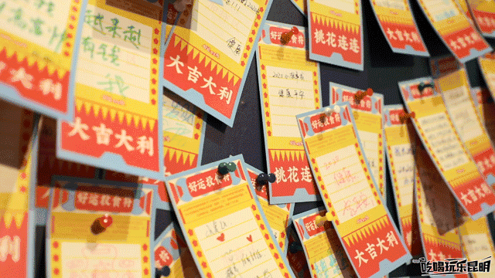
活动内容-许愿墙
2023兔年元旦/春节主题包装和嘉年华
在许愿墙写下 新年的美好愿望，梦想还是要有的，万一哪天实现了呢？ 如果暴富暴美有些空洞，那就许愿 考试不挂科，喜欢的衣服刚好打折呗~
THE YEAR END REVIEW AND NEW YEAR PLAN

Slide 30

活动内容-一片曙光
2023兔年元旦/春节主题包装和嘉年华
THE YEAR END REVIEW AND NEW YEAR PLAN
结合薯片造型，设置各种好运签，现场抽取，争取兔年一片曙光。

Slide 31
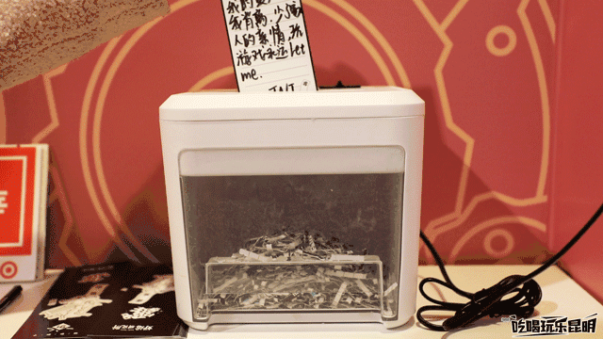
活动内容-霉运粉碎机
2023兔年元旦/春节主题包装和嘉年华
每个月总有那么几天，喝水都会塞牙......把你想得起来或者感觉会发生的 倒霉事也赶紧写下来， 用霉运粉碎机粉碎成废纸条，再见您嘞！
THE YEAR END REVIEW AND NEW YEAR PLAN

Slide 32
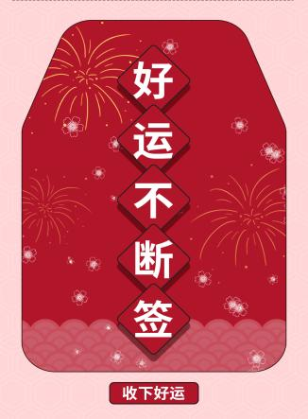
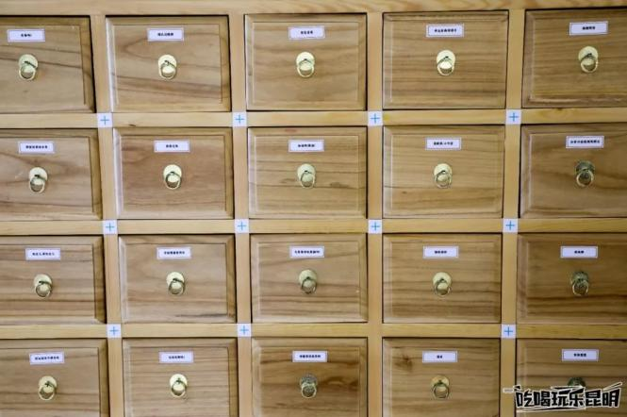

活动内容-好运货柜
2023兔年元旦/春节主题包装和嘉年华
THE YEAR END REVIEW AND NEW YEAR PLAN
好运货柜里面都是 惊（jing）喜（xia），虾球竟然抽到了 减肥10斤，哈哈哈嘎嘎，某路人甲抽到小腿变粗， 心里暗喜啊哈哈哈！

Slide 33
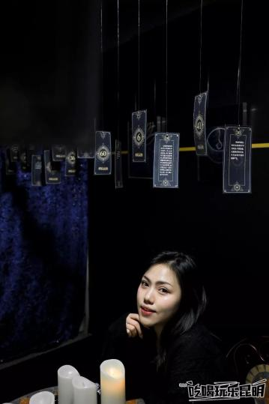
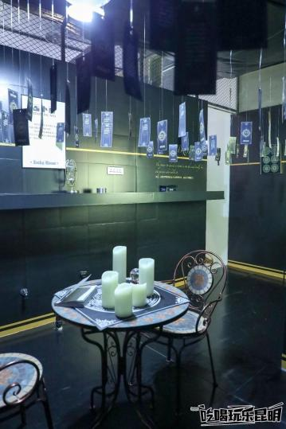
活动内容-好运占卜屋
2023兔年元旦/春节主题包装和嘉年华
在 好运占卜屋，可以拿着 “爱的号码牌”找到对应的数字，查看新年运势哦~如果一起同行的有会玩 塔罗牌的姐妹，也可以当场 学业、事业、爱情一条龙算一卦哟！
THE YEAR END REVIEW AND NEW YEAR PLAN

Slide 34
HAPPY
NEW
YEAR
常乐
兔个乐呵

Slide 35
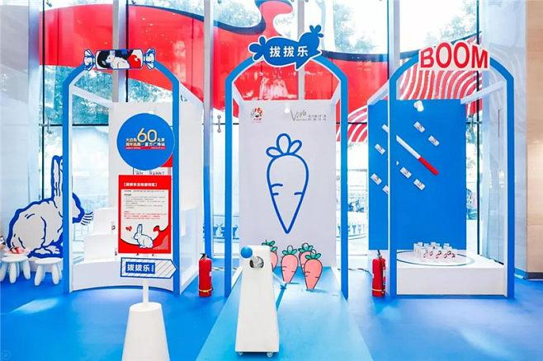
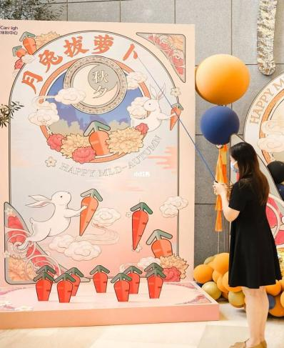
活动内容-发奋兔强
2023兔年元旦/春节主题包装和嘉年华
THE YEAR END REVIEW AND NEW YEAR PLAN
现场准备钓具，每人3分钟，在规定时间内成功钓出3个胡萝卜，即为挑战成功，获得印章一枚。

Slide 36
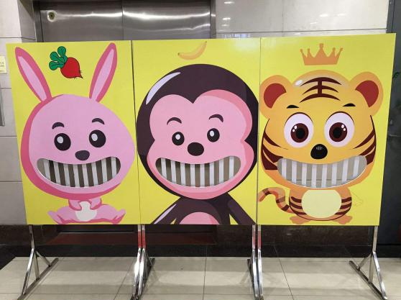
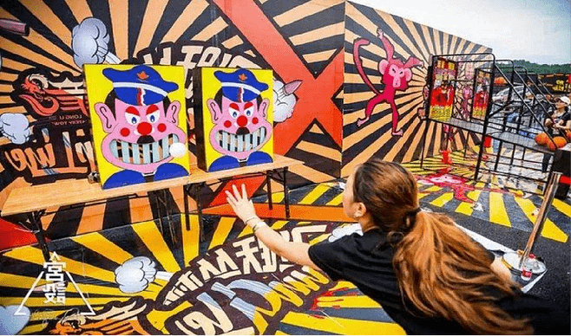
活动内容-兔个乐呵
2023兔年元旦/春节主题包装和嘉年华
THE YEAR END REVIEW AND NEW YEAR PLAN
参与者现场借助胡萝卜玩偶击打兔子大牙，成功击中2个即为挑战成功，可获得印章一枚。

Slide 37
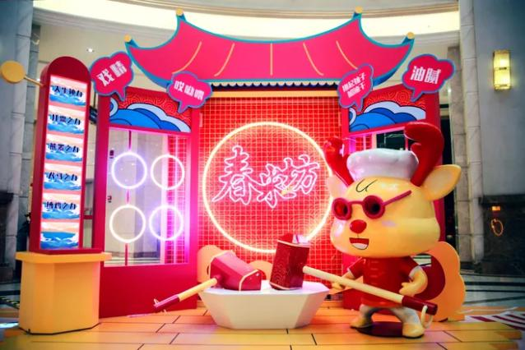
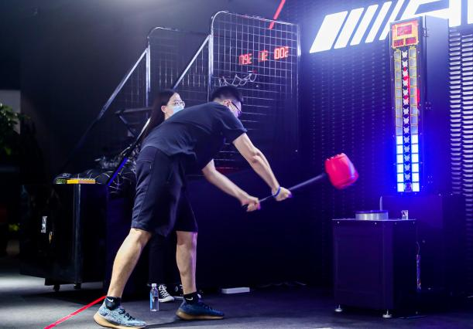
活动内容-扬眉兔气
2023兔年元旦/春节主题包装和嘉年华
THE YEAR END REVIEW AND NEW YEAR PLAN
将一年的压力释放出来，用尽全力击打，根据力量指数，获得印章。

Slide 38
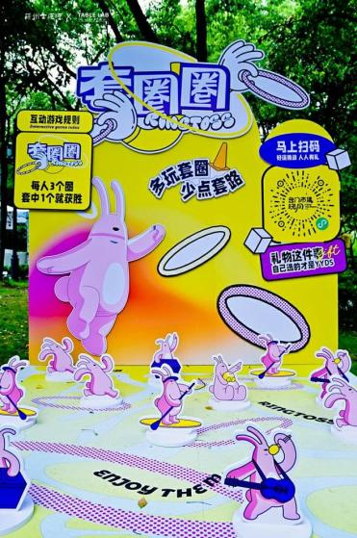
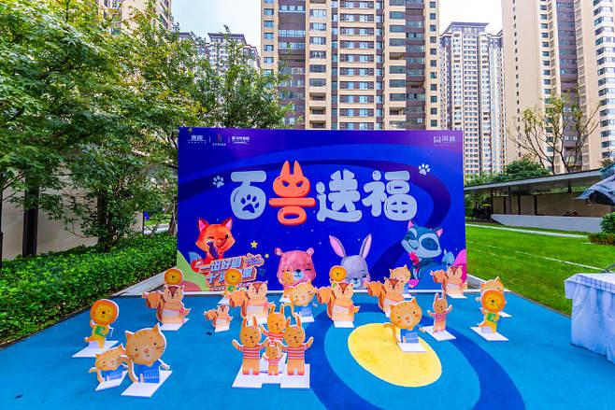
活动内容-百兽送福
2023兔年元旦/春节主题包装和嘉年华
THE YEAR END REVIEW AND NEW YEAR PLAN
结合百兽造型和套圈的形式，打造欢乐有趣的互动小游戏，带上小朋友一起来斗智斗勇，看谁能成功通关，争夺印章

Slide 39
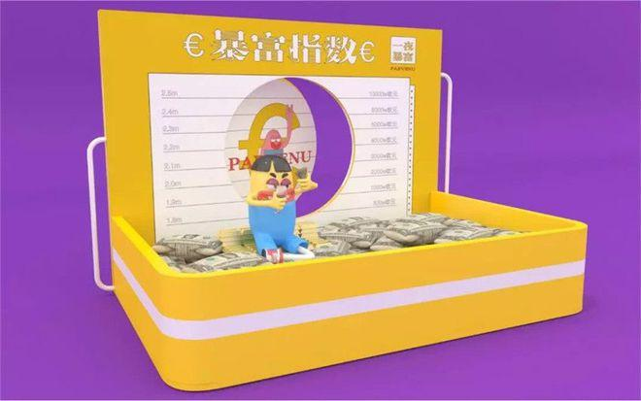
活动内容-开疆拓兔
2023兔年元旦/春节主题包装和嘉年华
穿越宝库进入豪华钞票池，每一张钞票都是定制的头像抱枕，看中哪个拿哪个，斗智斗勇各凭本事，这片钞票池，今天被你承包了
THE YEAR END REVIEW AND NEW YEAR PLAN

Slide 40
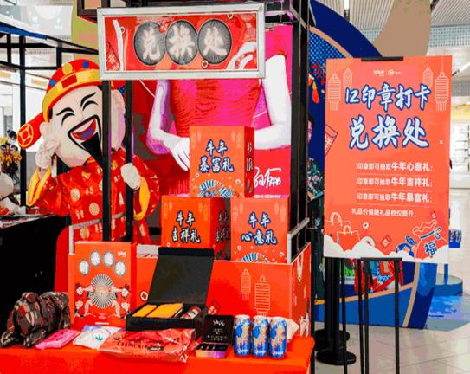
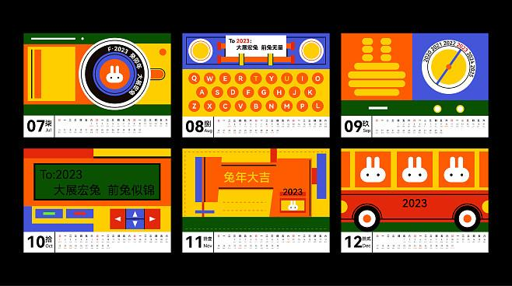
活动内容-感恩兔报
2023兔年元旦/春节主题包装和嘉年华
THE YEAR END REVIEW AND NEW YEAR PLAN
现场设置礼品兑换区，准备精美礼品，来宾凭券打卡章个数兑换礼品-兔年日历。

Slide 41
HAPPY
NEW
YEAR
PART 01
执行保障
2023兔年元旦/春节主题游园会

Slide 42

摄影摄像保证
执行保障
2023兔年元旦/春节主题包装和嘉年华
延续热度： 活动后两小时内， 快剪现场的美图及1 0 秒小视
频等， 用于发布会的后宣传微信上稿；
预案准备： 摄影摄像将根据此次活动内容， 提前做出拍摄 流程预案， 保证拍摄有章可循；
地点彩排： 根据活动流程， 将拍摄环节进行全程预演；
人员需求： 着装干净整洁， 需穿长衣、长裤， 个人形象佳； 注意事项： 不能站在舞台上拍摄， 不能抢领导镜头拍；
THE YEAR END REVIEW AND NEW YEAR PLAN

Slide 43

执行保障
场地搭建验收
2023兔年元旦/春节主题包装和嘉年华
1.提前进场，以便留出充足的彩排时间；
2.现场搭建材料按场地安全措施需要选择防火涂质
3.并使背景板与墙面保证一定的安全距离；
4.现场座位的摆放将注意留出足够的安全通道；
5.现场布置达到或超出原图纸效果；
6.经客户验收，如有变更及时更改；
7.空场拍摄留做备案；
8.与场地方再次强调各环节配合工作；
THE YEAR END REVIEW AND NEW YEAR PLAN

Slide 44
执行保障
应急预案/现场布置
2023兔年元旦/春节主题包装和嘉年华
负责整个会场的平面活动及布置；
在搬运布置器材时要注意使用场地或者指定通道，确保安全；
在施工过程中要注意遵守活动场地的各项规章制度；
在整个布置过程中如果出现问题，需先与活动场地工作人员联系；
在规定的时间内要完成整个活动布置工作；
在施工结束后，要注意保持会场清洁；
布置结束后，预留2-3名工作人员，配合其他活动工作，直至活动结束；
注意施工安全及保证施工质量；
注意活动过程中来宾动线的防滑、放跌、防水、防电工作；
确保活动用电安全，确保用电负荷的承受力50千瓦；
用电包括，灯光、音响、特效、空调、照明；
与场地工作人员对接电工联系方式，一旦出现断电情况，可第一时间进行沟通、处理
THE YEAR END REVIEW AND NEW YEAR PLAN

Slide 45
执行保障
应急预案/现场布置
2023兔年元旦/春节主题包装和嘉年华
活动公司与主办方共同成立“突发性事件”工作组，负责现场安全工作；
对现场工作人员，尤其是安保人员进行岗前消防安全培训；
活动公司 与主办方相关工作人员事先制定保障性逃生路线；
确保场地内所有安全通道、消防栓等消防设备正常使用，确认了解应急消防设备位置；
为了避免各个区域内人员流动通道阻塞，各区域内由专门的安保人员和工作人员维持现场秩序，及时疏导人 流；
现场设置安保人员，及时处理突发事件；
确保场地电力资源安全，安排专人在整个会议期间监督电力安全问题，如出现隐患即刻与工程部确认解决 方案；
现场所有物料由活动公司设置专员管理，确保物料的安全及统计工作，设备器材由展览公司和灯光音响公司 工作人员配合管理。
THE YEAR END REVIEW AND NEW YEAR PLAN

Slide 46
谢谢观看
2023兔年元旦/春节主题游园会/嘉年华

